Slide 1
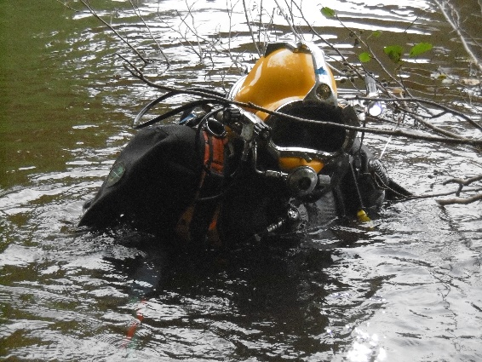
Les inondations pour la Cellule Plongeurs: des premiers jours aux mois qui ont suivi

Slide 2
1 gestionnaire, 1 coordinateur, 7 plongeurs;
soit 9 personnes habilitées à intervenir
Missions de la cellule:
Inspections subaquatiques (périodiques, avant travaux, après travaux, suite à incident, …)
Petits travaux subaquatiques (< 2 jours)
Inspections sur cordes
Petits travaux sur cordes (< 2 jours)

Slide 3
Mi-juillet 2021: précipitations d’une ampleur exceptionnelle principalement sur les province de Namur, Liège et Luxembourg
Navigation interrompue, Ouvrages d’Art hydrauliques (OAh) fermés
Dégâts les plus importants sur les cours d’eau non-navigables tels que la Vesdre, l’Ourthe et la Lesse

Slide 4
Vendredi 16 juillet 2021: mise en place d’un service de garde pour la Cellule Plongeurs
17 juillet – 31 juillet 2021:
Réalisations d’inspections 7 jours/7, rappel de personnel en congé
Principalement écluses sur la Haute Meuse
Premiers constats: pas de dégâts au niveau GC, quelques dégâts au niveau EM
Durant cette période, mise en place d’une entité chargée de centraliser les demandes et besoins
Premières inspections de pont à partir du 23 juillet 2021

Slide 5
Août 2021:
Rythme baisse mais encore 100 % dédié aux inondations (sauf urgences sur la voie d’eau)
Demandes d’inspection reçues avec un préavis très court
Décisions difficiles
À partir de septembre 2021:
Evolution du champ d’inspection: demande d’assistance de la part des communes
Retour à un rythme de travail « normal » réparti entre missions habituelles et dédiées aux inondations

Slide 6
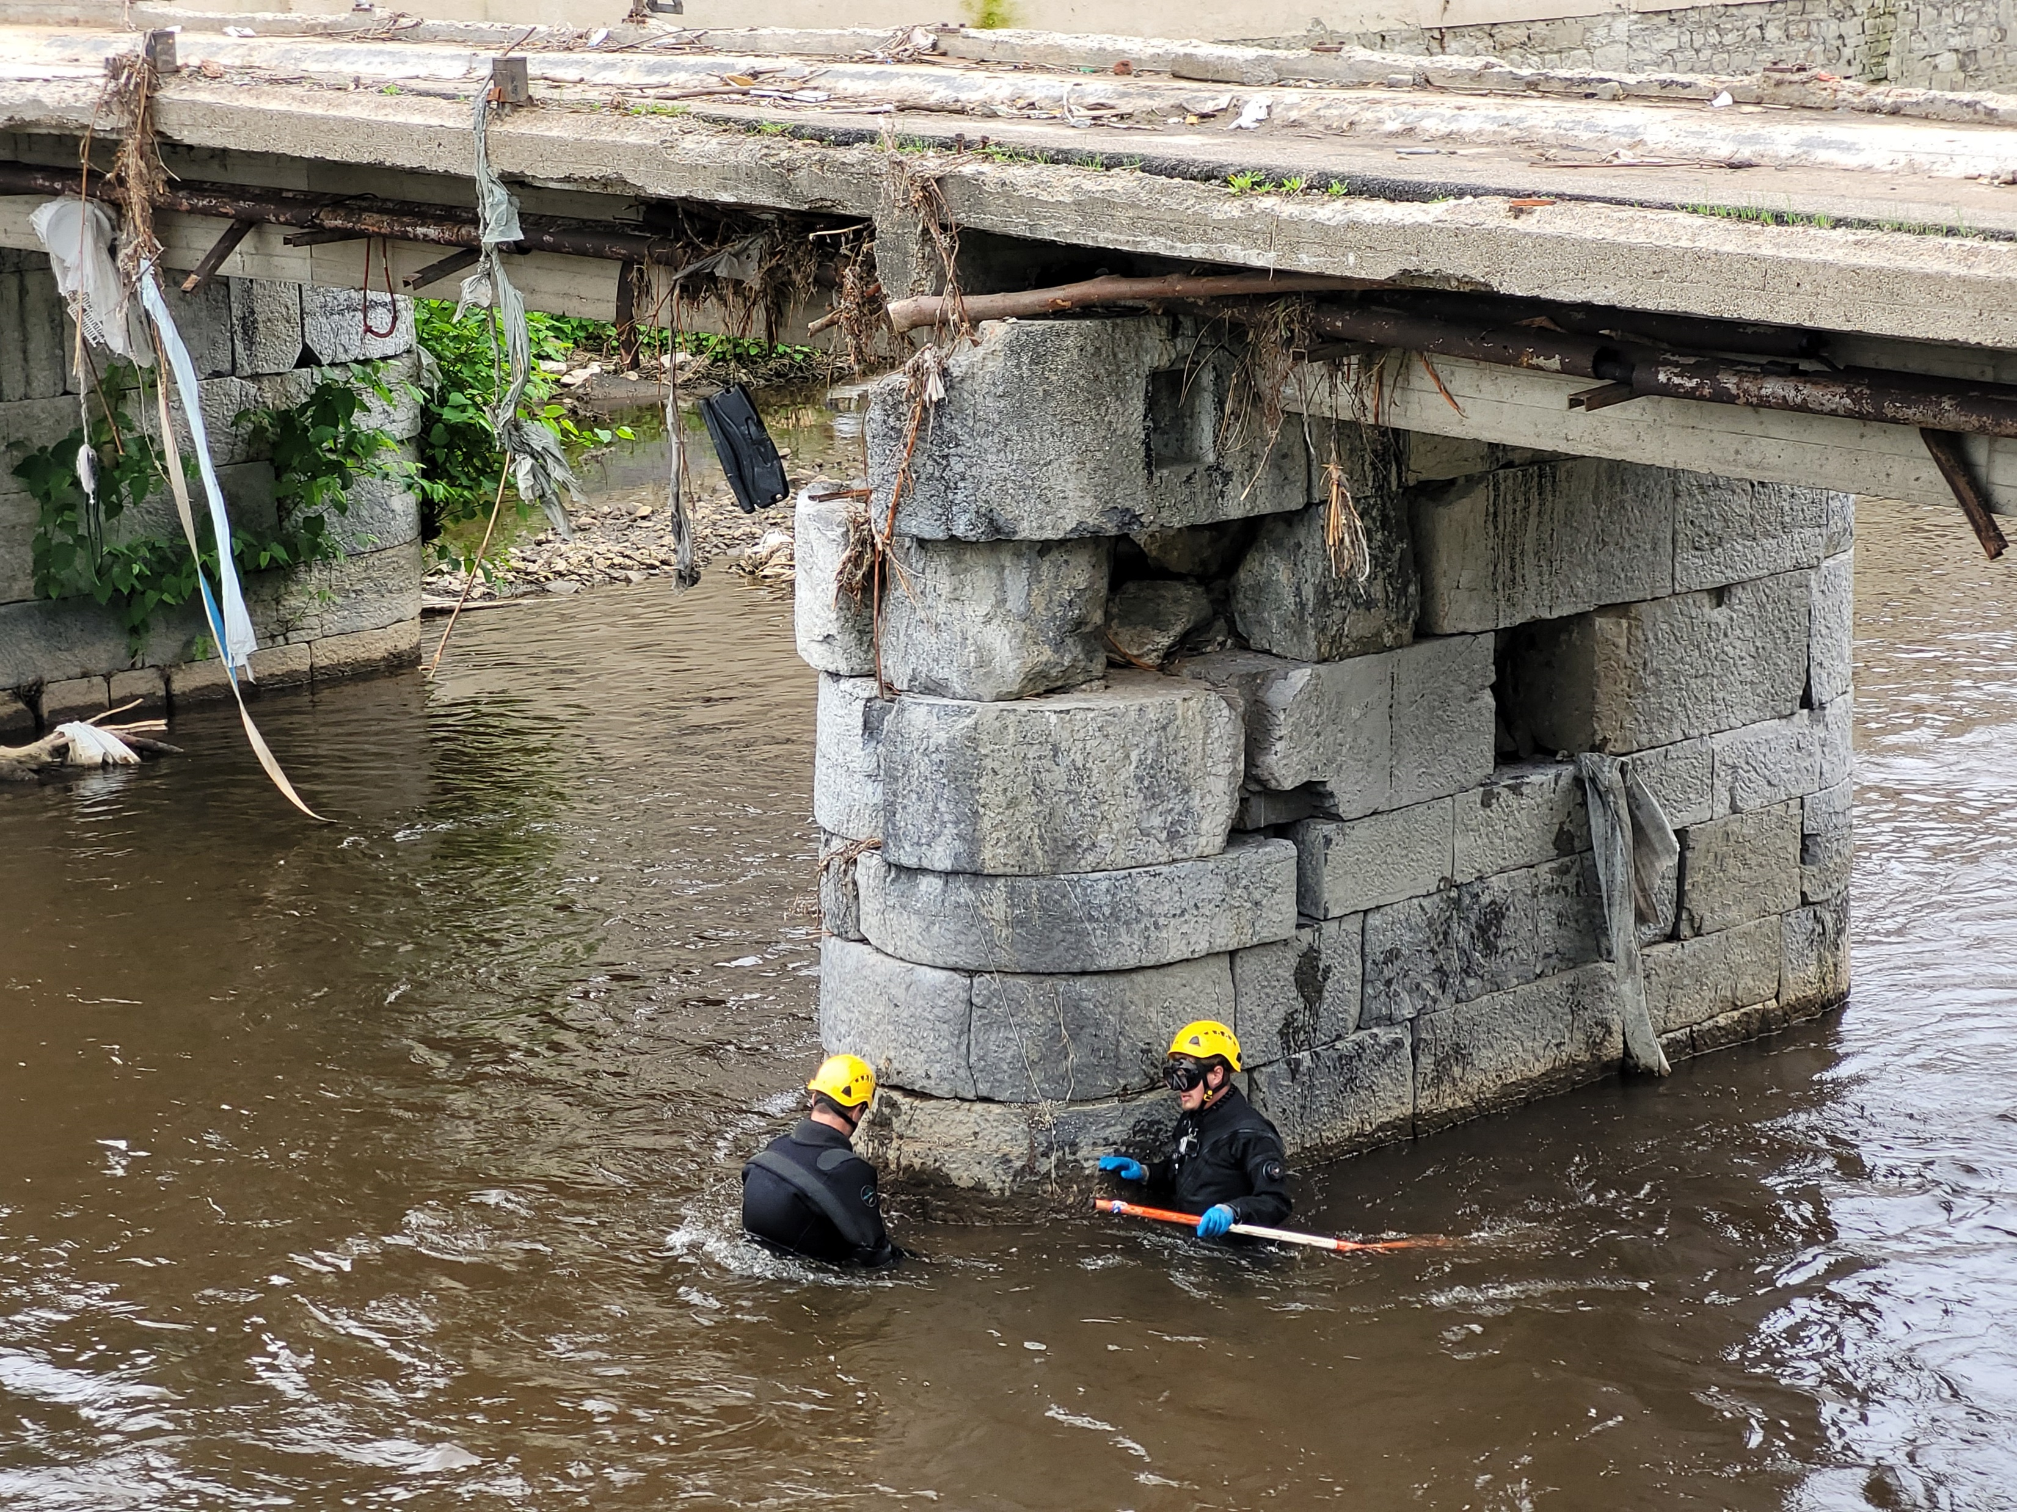

Slide 7
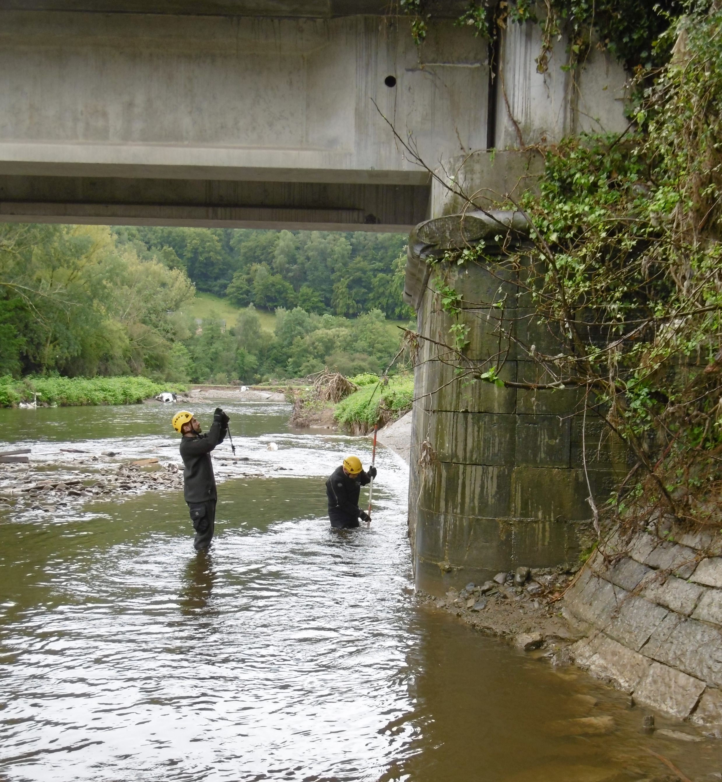

Slide 8
De juillet 2021 à décembre 2021:
Plus de 100 missions directement liées aux inondations
En plus des autres missions
En 2022:
50 missions directement liées aux inondations
Dernière demande transmise il y a quelques semaines

Slide 10
Journées très longues: départ souvent avant 07h00, retour après 18h00 et puis réalisation d’un rapport des constats au demandeur, trajets importants
Difficile d’un point de vue psychologique:
Zones sinistrées

Slide 11
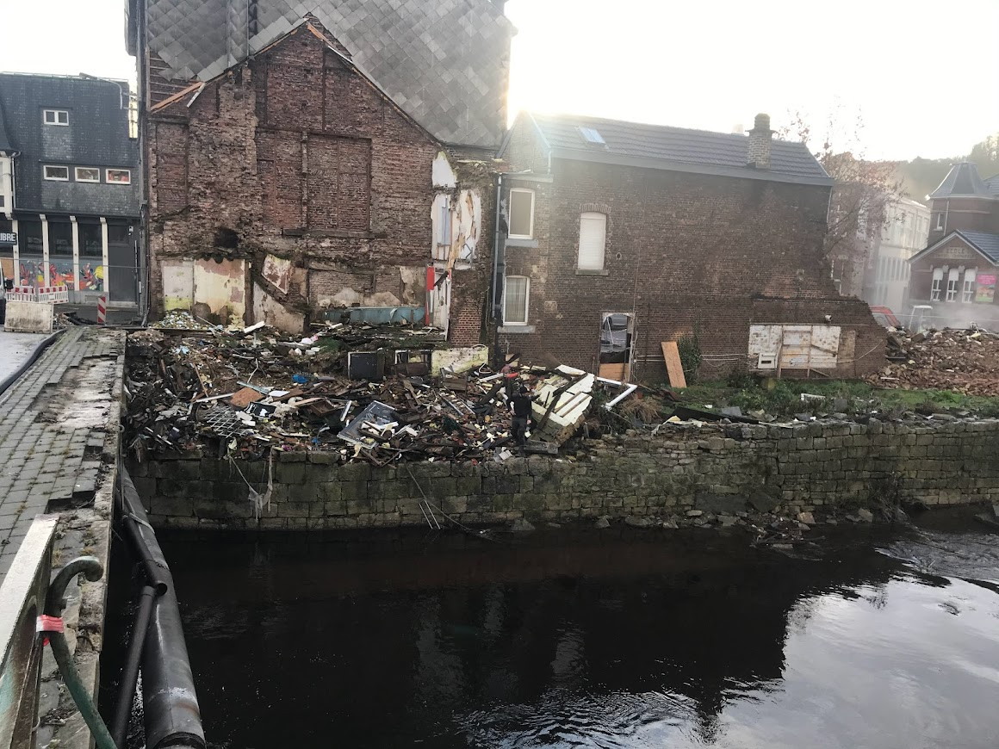

Slide 12
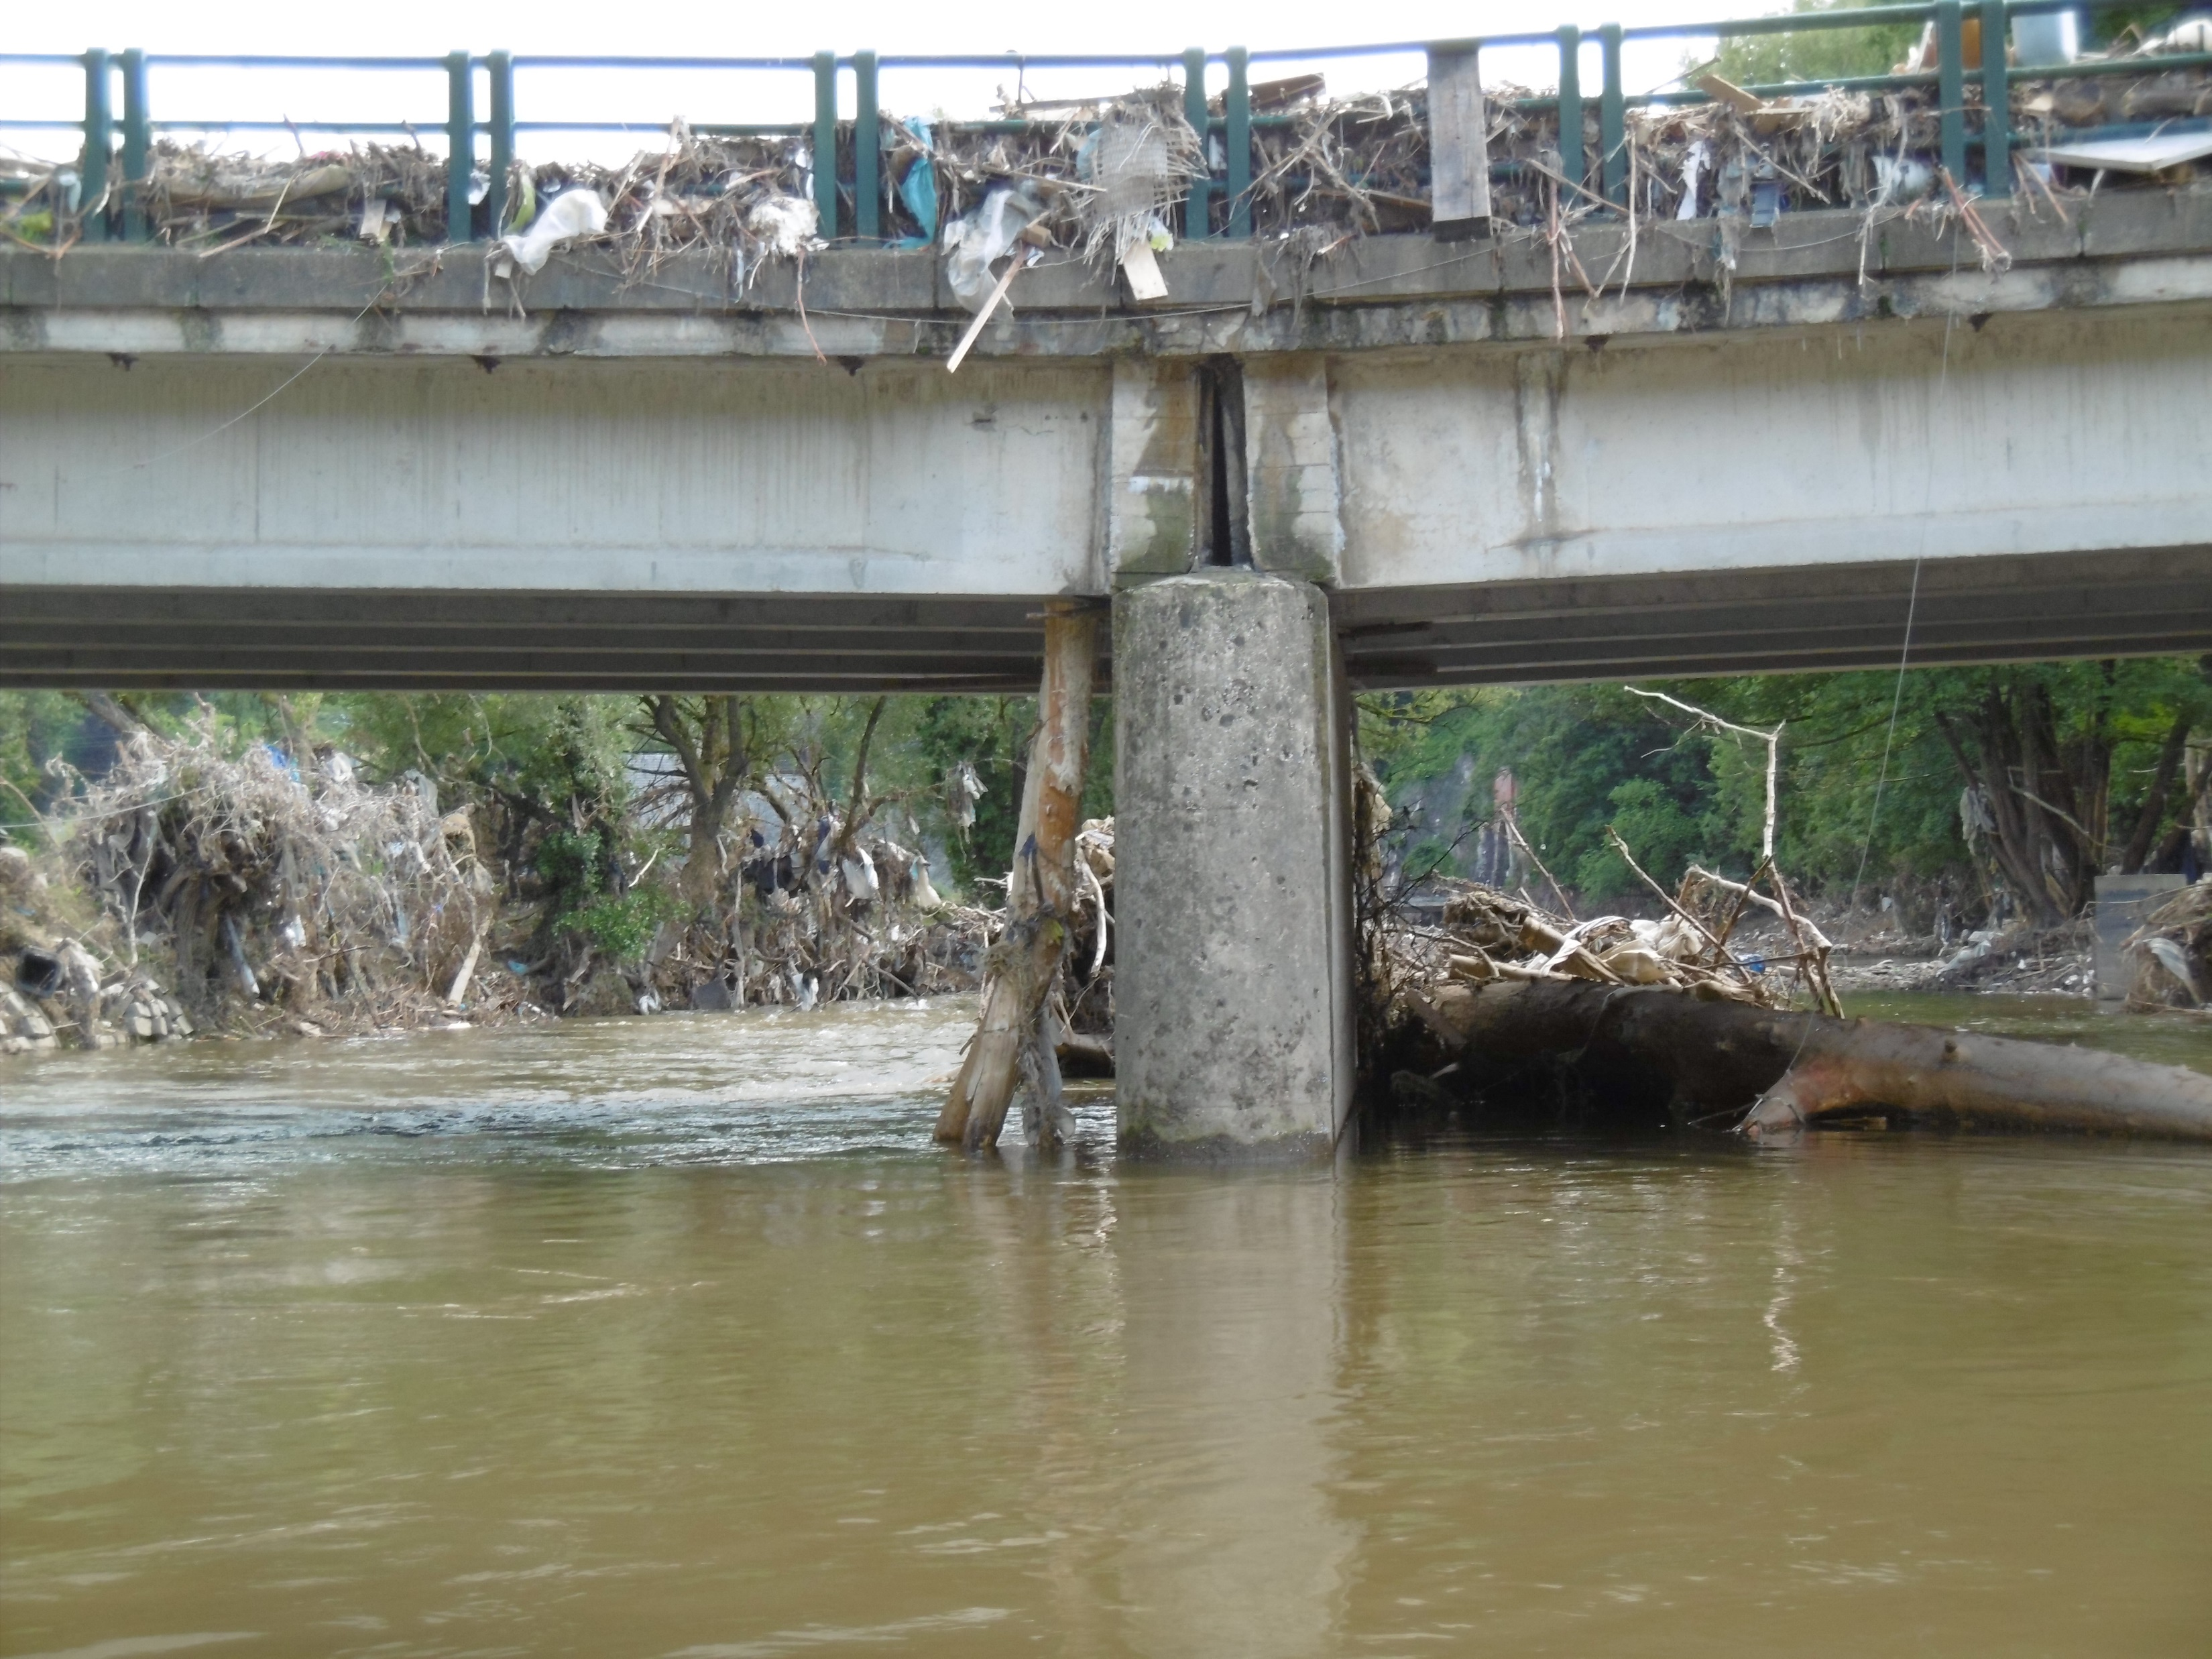

Slide 13
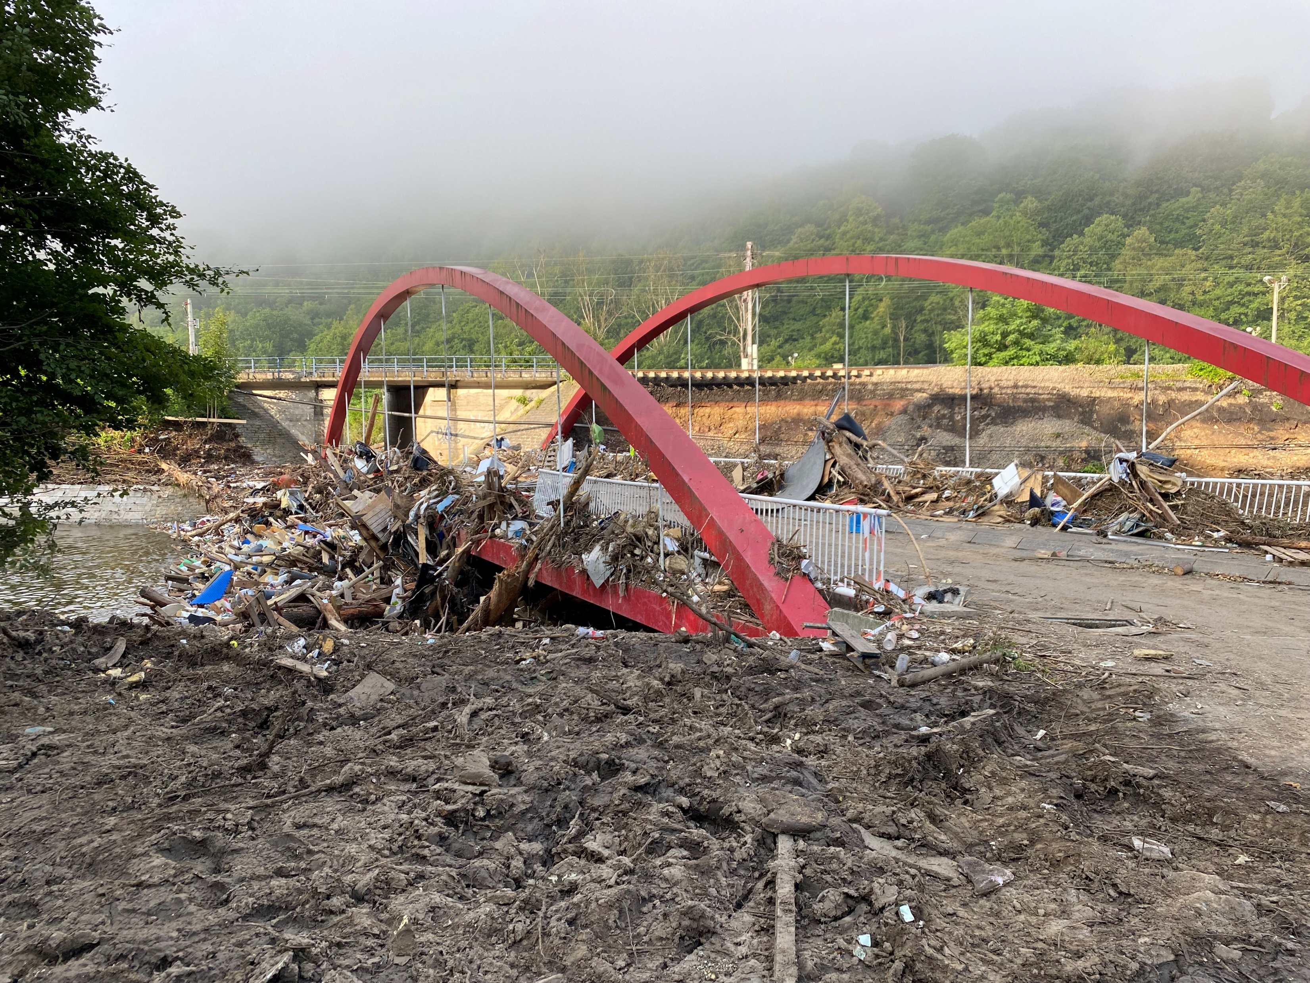

Slide 14
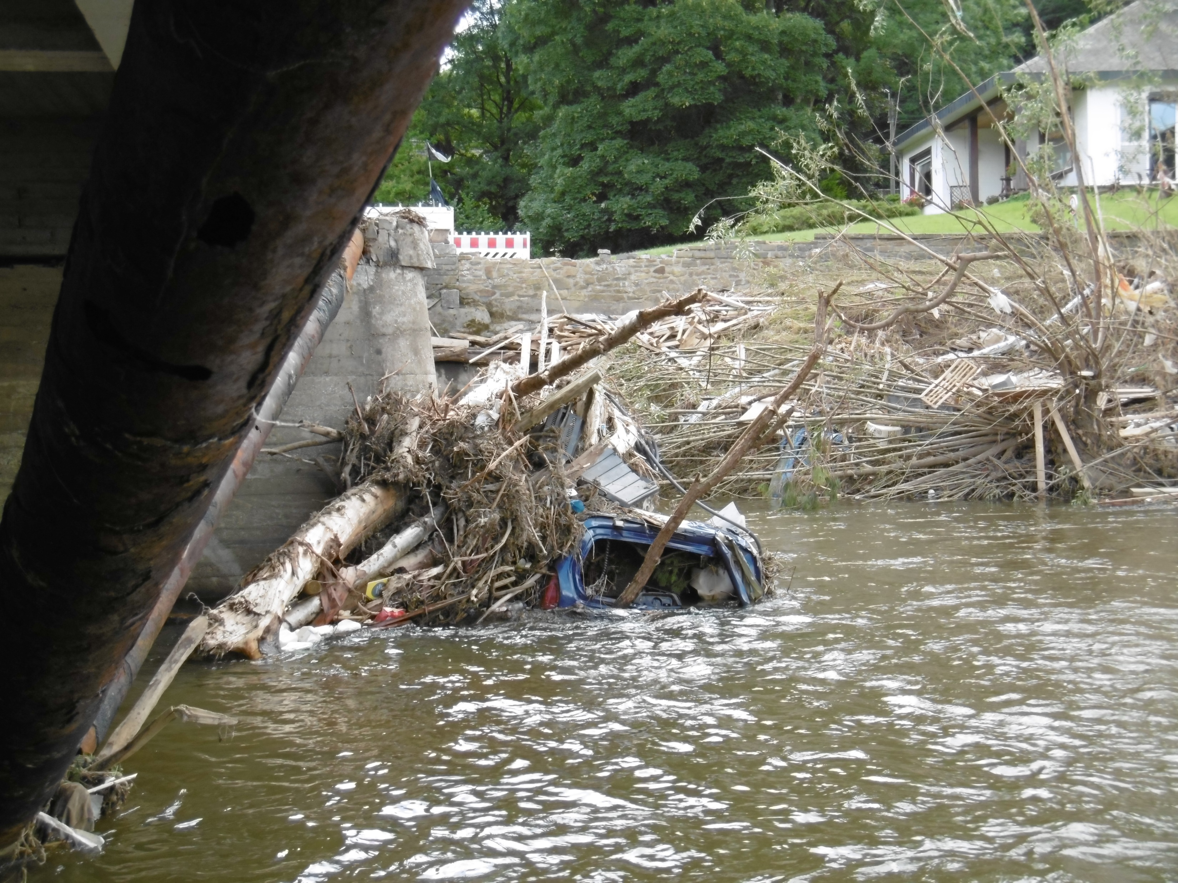

Slide 15
Journées très longues: départ souvent avant 07h00, retour après 18h00 et puis réalisation d’un rapport des constats au demandeur, trajets importants
Difficile d’un point de vue psychologique:
Zones sinistrées
Evacuation des décombres (armée)

Slide 17
En résumé:
Période peu évidente liée au contexte: situations rencontrées, charge de travail, réactivité nécessaire
Preuve que des entités issues de Directions, Départements voire même de services publics différents peuvent se coordonner et collaborer de manière efficace

